Slide 1
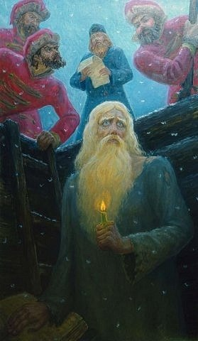
Личность протопопа Аввакума в его «Житии»
Лабораторная работа с использованием иллюстративного ряда учителя истории ГБОУ гимназии № 1590 Яковлевой В.Л.

Slide 2
Цели урока:
воспитание толерантного отношения учащихся в поликультурном обществе;
способствовать формированию активной жизненной позиции;
научить учащихся объяснять смысл произведения на основе авторских и личных представлений о мире и человеке;
способствовать развитию познавательной активности, развивать эмоциональное восприятие исторического источника.

Slide 3
План урока:
Вступительное слово учителя.
Постановка проблемного задания
Работа с картинами известных художников по теме. Ассоциативное осмысление, объяснение символов.
Информация учащихся.
Работа с текстом «Жития…»
Ответы на вопросы для решения проблемного задания.
Закрепление изученного , выставление оценок.

Slide 4
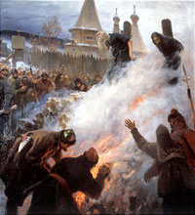
Чтение отрывка из повести Ю.Нагибина Протопоп Аввакум.
.
Задание: выписать ключевые слова автора
Мясоедов. Сожжение протопопа Аввакума

Slide 5
:
Мнения историков о протопопе.
Проблемное задание в конце урока :какое из высказываний передает сущность и значение личности протопопа.
В.Распутин
«Печальник земли русской и собиратель её единого дух»
Л.Леонов «Казалось бы – нетерпимый фанатик «божьего дела», ригорист, гонитель просвещения , ретивный приверженец старообрядчества.»
К.Кожурин «… на фоне других выдающихся деятелей старообрядческого движения протопоп Аввакум выделяется своей поистине исполинской фигурой, по силе проповеди приближающейся к новозаветным апостолам, а в «огнепальной ревности» по вере – к ветхозаветным пророкам».

Slide 6
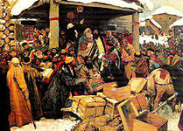
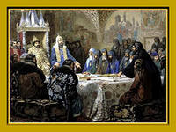
Объясните происходящее на картинах .
Рассказ ученика. Опережающее задание.
С.В. Иванов Во времена раскола (изъятие по описи старопечатных книг),
А.Кившенко Патриарх Никон предлагает новые богослужебные книги.

Slide 7
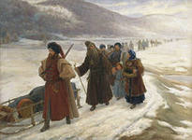
Сообщение ученика о жизни и судьбе протопопа
Милорадовича С.Д. Путешествие Аввакума.

Slide 8
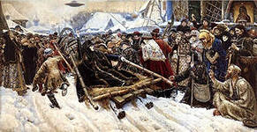
Был ли Аввакум одинок в своем противостоянии?
Учитель зачитывает отрывок из послания Аввакума боярыне Морозовой…
Задание ученикам прокомментировать
В.Суриков Боярыня Морозова.

Slide 9
Работа с отрывками из «Жития…»
Ответы на вопросы.
. 1. . Как вы представляете себе Аввакума после знакомства с его "Житием"? Какой у него был характер? Какие моральные и человеческие качества его отличали? 2. В чем Аввакум видел свою миссию? Что толкало его на мученичество? Что защищал и против чего выступал Аввакум? 3. Как он относился к врагам и близким по духу людям? Приведите примеры. 4. Почему всю свою жизнь он терпел бедствия и гонения? 5. Кто были его сторонники и последователи? 6. В чем заключается своеобразие "Жития" Аввакума? Почему оно дается без перевода? Какие приемы он использует для большей убедительности читателей в своей правоте? Всегда ли Аввакум был правдив? 7. Какой эпизод из "Жития" вам больше всего запомнился?

Slide 10
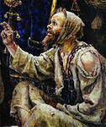
Заключительная часть урока
Ответ на поставленный в начале урока проблемный вопрос?
Какое из высказываний передает сущность и значение личности протопопа.

Slide 11
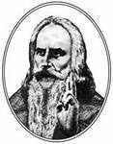
Вывод учителя
Перед нами личность яркая и незаурядная!
И пусть главный вопрос сегодняшнего урока остался открытым.
Главное, что вы сумели почувствовать неоднозначность личности Аввакума, а значит – вы научились мыслить самостоятельно, избегая шаблонов и штампов в оценке литературных и реальных героев.

